Slide 3
VISÃO
Pessoas colocando Deus em primeiro lugar (Gal. 2:20)

Slide 4
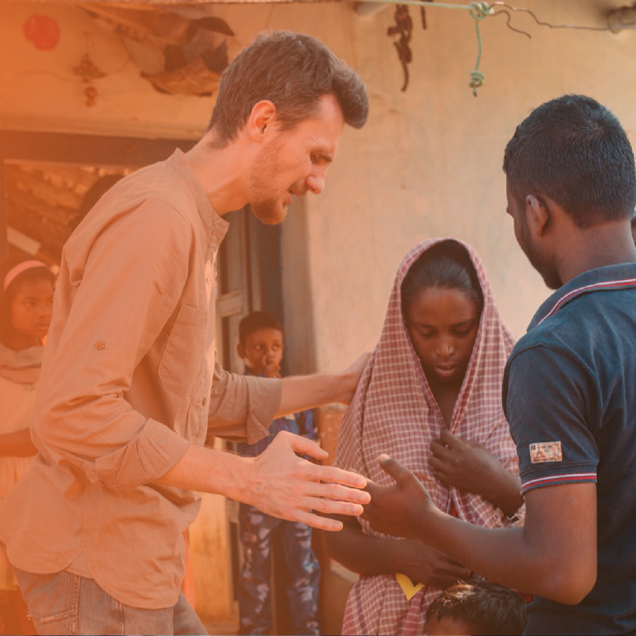
MISSÃO
Convidar membros a confiar em Deus como Dono e Provedor, e união em Sua missão final por meio de ofertas regulares e sistemáticas.

Slide 5
OBJETIVO PROPOSTO
Todo ano, 2% a mais de membresia, no início do ano, participando dos dízimos e ofertas regulares.

Slide 6
MEDIDAS PRINCIPAIS
EMPODERAMENTO
ESPIRITUAL
Os membros são espiritualmente nutridos, com foco no princípio de Deus em primeiro lugar, por meio de visitas, devocionais semanais de ofertório, sermões regulares de mordomia, cerimônias anuais de compromisso, e outras atividades relevantes.

Slide 7
MEDIDAS PRINCIPAIS
EDUCAÇÃO
Todos os segmentos da membresia da igreja, incluindo potenciais membros, devem receber treinamento adequado sobre ofertar sistemáticas, sobre sua responsabilidade em apoiar a missão local e mundial com equidade, sobre administração de finanças pessoais; e outros tópicos relevantes baseados na Bíblia, no livro de Ellen G. White Conselhos sobre Mordomia, e seus outros escritos.

Slide 8
MEDIDAS PRINCIPAIS
CONTABILIDADE E
TRANSPARÊNCIA
Estabelecer um sistema de controle interno, cumprir com o uso das diretrizes de dízimo, ajudar a garantir que informação financeira regular seja dada a todos os membros, e engajar em outras ações que contribuem para construir confiança.

Slide 9
MONITORAMENTO E AVALIAÇÃO
Reuniões de Relatório, Revisão e Plano devem acontecer pelo menos uma vez por ano e envolver líderes de mordomia e seus equivalentes da organização imediatamente mais alta para discutir o cumprimento do objetivo e a execução das medidas de liderança.

Slide 10
“
Bem no fim, antes que esta obra termine, milhares de dólares serão alegremente depositados sobre o altar. Homens e mulheres sentirão ser um bendito privilégio participar da obra de preparar pessoas para subsistirem no grande dia de Deus, e darão centenas de dólares com a mesma liberalidade com que agora são doadas quantias menores.
Ellen G. White, Conselhos sobre Mordomia, p.24
“

